Slide 1
THUẬT TOÁN MÃ HÓA RSA
AN TOÀN VÀ BẢO MẬT THÔNG TIN
GV hướng dẫn: Thạc sĩ Đỗ Thị Minh Nguyệt
NHÓM 12:
1. VŨ NGỌC ĐIỆP
2. ĐỖ NINH TẤT ĐIỆP
3. NGUYỄN VĂN TOẢN
Nhóm 12 - lớp KHMT4 - k3

Slide 2
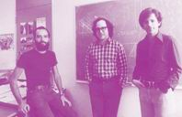
THUẬT TOÁN MÃ HÓA RSA
1. Giới thiệu chung
- Thuật toán được Ron Rivest, Adi Shamir và Len Adleman (R.S.A) mô tả lần đầu tiên vào năm 1977
Trước đó, vào năm 1973, Clifford Cocks - một nhà toán học người Anh đã mô tả một thuật toán tương tự.
Nhưng tại thời điểm đó thì thuật toán này không khả thi và chưa bao giờ được thực nghiệm
Nhóm 12 - lớp KHMT4 - k3

Slide 3
THUẬT TOÁN MÃ HÓA RSA
Thuật toán mã hóa RSA thoả mãn 5 yêu cầu của một hệ mã hiện đại:
1. Độ bảo mật cao (nghĩa là để giải mã được mà không biết khoá mật thì phải tốn hàng triệu năm).
2. Thao tác nhanh(thao tác mã hoá và giải mã tốn ít thời gian).
3. Dùng chung được.
4. Có ứng dụng rộng rãi.
5. Có thể dùng để xác định chủ nhân (dùng làm chữ ký điện tử).
Nhóm 12 - lớp KHMT4 - k3

Slide 4
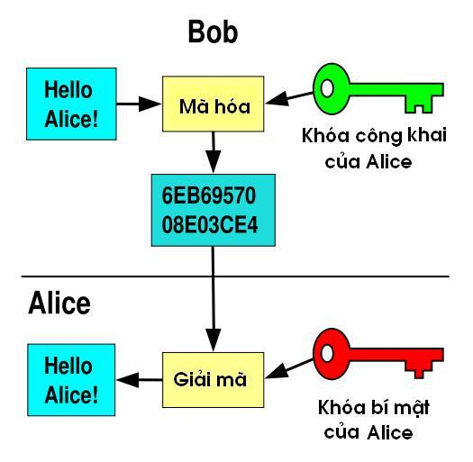
THUẬT TOÁN MÃ HÓA RSA
2. Mô tả hoạt động
Thuật toán RSA có hai Khóa:
- Khóa công khai (Public key): được công bố rộng rãi cho mọi người và được dùng để mã hóa
- Khóa bí mật (Private key): Những thông tin được mã hóa bằng khóa công khai chỉ có thể được giải mã bằng khóa bí mật tương ứng
Nhóm 12 - lớp KHMT4 - k3

Slide 5



THUẬT TOÁN MÃ HÓA RSA
2. Mô tả hoạt động(tiếp)
Chọn p,q nguyên tố
Tính n =p*q
Bản rõ m
Tính Φ(n) = (p-1)(q-1)
Chọn khóa công khai e
(0< e < Φ(n)) (e< >Φ(n))
e
Bản mã C
Chọn khóa riêng d
d
Bản rõ gốc m
Nhóm 12 - lớp KHMT4 - k3

Slide 6
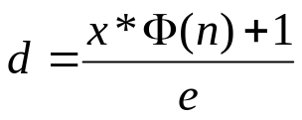

THUẬT TOÁN MÃ HÓA RSA
2.1 Tạo khóa
Lý thuyết
Bước 1:B (người nhận) tạo hai số nguyên tố lớn ngẫu nhiên p và q
Bước 2: tính n=p*q và Φ(n) = (p-1)(q-1)
Bước 3: chọn một số ngẫu nhiên e
(0< e < Φ(n)) sao cho ƯCLN(e,Φ(n))=1
Bước 4: tính bằng cách dùng thuật toán Euclide
Tìm số tự nhiên x sao cho
Bước 5:
- n và e làm khoá công khai (public key),
- d làm khoá bí mật (pivate key).
Ví dụ:
Bước 1: Chọn số 23 và 41
(hai số này là 2 số nguyên tố)
Bước 2: n = 23 * 41 = 943
Φ(n) = 22 * 40 = 880
Bước 3:
chọn e = 7 vì ƯCLN(7, 880)=1
Bước 4: => 7d=1+880x
=>d= 503 và x = 4
Bước 5:
n = 943 và e = 7
d = 503
Nhóm 12 - lớp KHMT4 - k3

Slide 7




THUẬT TOÁN MÃ HÓA RSA
2.2 Mã hoá và giải mã
Lý thuyết
Ví dụ:
Bước 1: A nhận khoá công khai của B.
Bước 2: A biểu diễn thông tin cần gửi thành số m (0 <= m <= n-1)
Bước 3: Tính
Bước 4: Gửi c cho B
Bước 5: Giải mã
tính
=> m là thông tin nhận được.
Bước 1: A nhận khoá công khai
n = 943 và e = 7
Bước 2: Thông tin cần gửi
m = 35
Bước 3:
Bước 4:
Bước 5: Gải mã
=> m = 35
Nhóm 12 - lớp KHMT4 - k3

Slide 8
THUẬT TOÁN MÃ HÓA RSA
3. Độ an toàn mã hóa RSA
- Độ an toàn của hệ thống RSA dựa trên 2 vấn đề: bài toán phân tích ra thừa số nguyên tố các số nguyên lớn và bài toán RSA.
- Vì vậy muốn xây dựng hệ RSA an toàn thì n=p*q phải là một số đủ lớn, để không có khả năng phân tích nó về mặt tính toán. Để đảm bảo an toàn nên chọn các sốnguyên tố p và q từ 100 chữ số trở lên.
- Dưới đây là bảng thời gian phân tích mã RSA
Nhóm 12 - lớp KHMT4 - k3

Slide 9
THUẬT TOÁN MÃ HÓA RSA
3. Độ an toàn mã hóa RSA(tiếp)
Số các chữ số trong số được phân tích | Thời gian phân tích
50 | 4 giờ
75 | 104 giờ
100 | 74 năm
200 | 4000 năm
300 | 500.000 năm
500 | 4x 10^25 năm
Nhóm 12 - lớp KHMT4 - k3

Slide 10
THUẬT TOÁN MÃ HÓA RSA
3. Độ an toàn mã hóa RSA(tiếp)
Cách thức phân phối khóa công khai là một trong những yếu tố quyết định đối với độ an toàn của RSA.
Vấn đề này nảy sinh ra 1 lỗ hổng gọi là Man-in-the-middle attack (tấn công vào giữa)
  Khi A và B trao đổi thông tin thì C có thể gửi cho A một khóa bất kì để A tin rằng đó là khóa công khai của B gửi.
  Sau đó C sẽ giải mã và đánh cắp được thông tin. Đồng thời mã hóa lại thông tin theo khóa công khai của B và gửi lại cho B.
  Về nguyên tắc, cả A và B đều không phát hiện được sự can thiệp của C
Nhóm 12 - lớp KHMT4 - k3

Slide 11

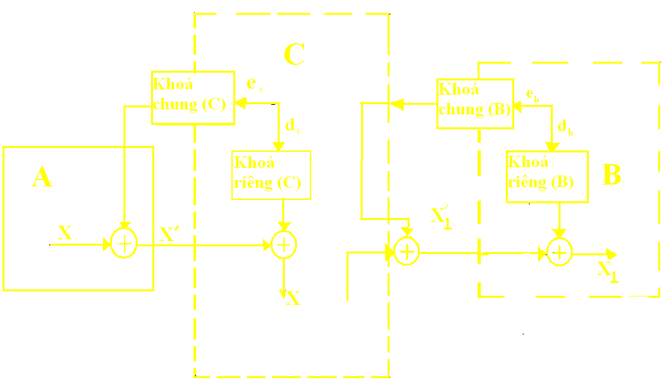
Nhóm 12 - lớp KHMT4 - k3

Slide 12
THUẬT TOÁN MÃ HÓA RSA
4. Ứng dụng của RSA vào chữ ký điện tử
Thông tin truyền đi trên mạng cũng cần thiết phải được xác nhận người gửi.
Các văn bản truyền trên mạng (dưới dạng số hoá) cần phải có chữ ký của người gửi để xác nhận trách nhiệm của người gửi.
Chữ ký dùng ở đây là một dãy bit và được gọi là″chữ ký điện tử″.
Mỗi người cần 1 cặp khóa gồm khóa công khai & khóa bí mật.
  Khóa bí mật dùng để tạo chữ ký số (CKS)
  khóa công khai dùng để thẩm định CKS-> xác thực
Nhóm 12 - lớp KHMT4 - k3

Slide 13

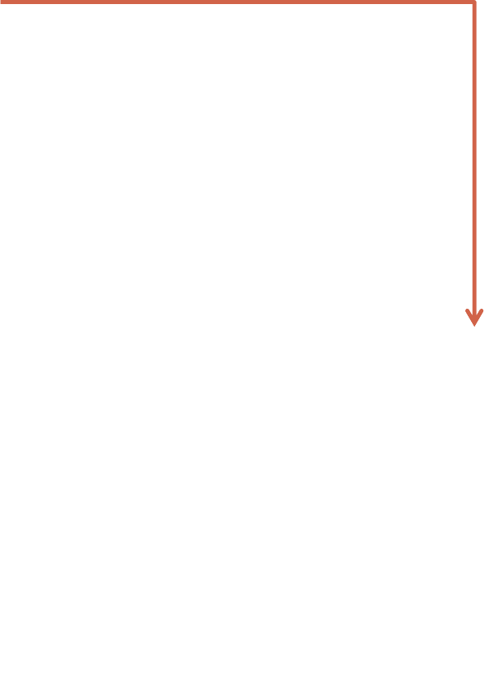
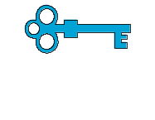


THUẬT TOÁN MÃ HÓA RSA
4.1 Tạo chữ ký số
Thông điệp dữ liệu
Khóa bí mật
Hàm băm SHA-1
Chữ ký số
Giá trị băm
Mã hóa RSA
Gắn với
thông điệp dữ liệu
Thông điệp dữ liệu
được ký số
Nhóm 12 - lớp KHMT4 - k3

Slide 14
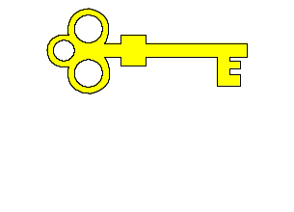
THUẬT TOÁN MÃ HÓA RSA
4.1 Thẩm định chữ ký số
Thông điệp dữ liệu
được ký số
Khóa công khai
Tách
Giải mã RSA
Chữ ký số
Thông điệp dữ liệu
Hàm băm SHA-1
Giá trị băm
Giá trị băm
Giống nhau ?
Nội dung thông điệp
tòan vẹn
Nội dung thông điệp bị thay đổi
Nhóm 12 - lớp KHMT4 - k3

Slide 15
Tài liệu tham khảo
Wikipedia
Giáo trình An toàn bảo mật thông tin
thongtincongnghe.com
Internet
Nhóm 12 - lớp KHMT4 - k3

Slide 16

Nhóm 12 - lớp KHMT4 - k3

